Slide 1
Пәні:
Алгебра және анализ бастамалары
Сынып:
10
Тоқсан:
3
Ұстаздың аты-жөні:

Slide 2

«Туынды» тарауы бойынша қорытындылау сабақ.
Сабақ мақсаты:
Туындыны табу ережелері, туындының физикалық, геометриялық мағынасы, тригонометриялық функциялардың туындылары, күрделі функцияның туындысын еске түсіру .Туынды табуға есептер шығару арқылы туынды тарауын қайталау ;

Slide 3
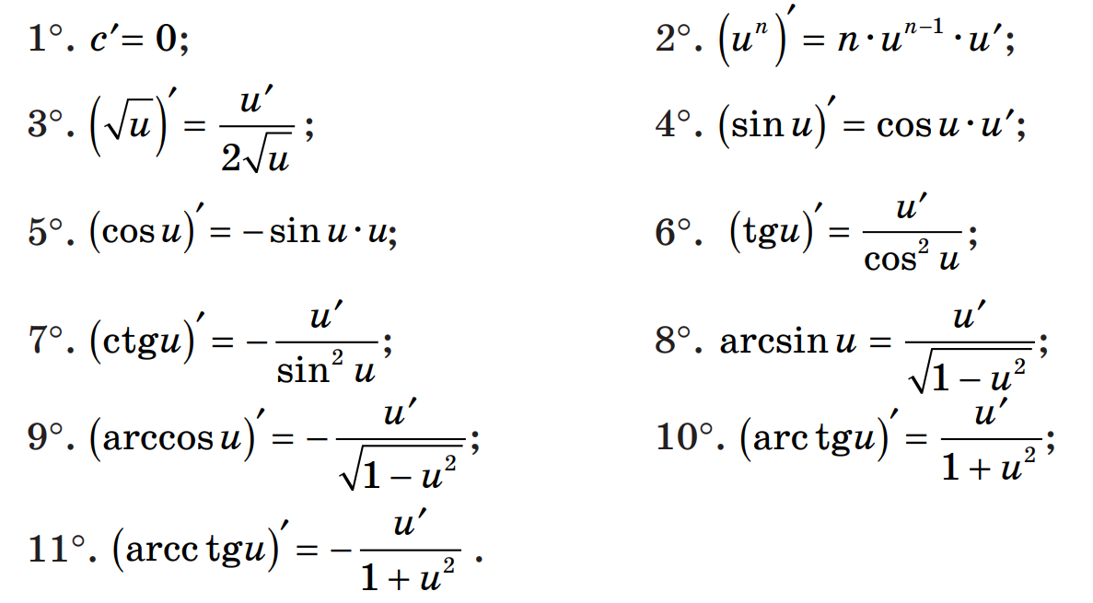
Туынды кестесін еске түсірейік

Slide 4
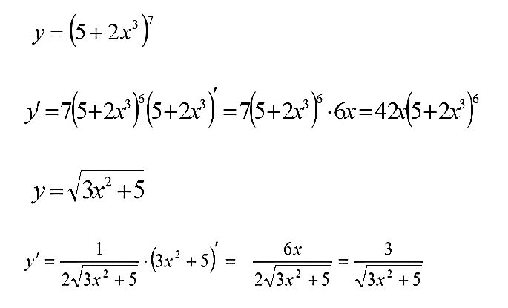

Функция туындысын табыңыз.
$$х$$

Slide 5
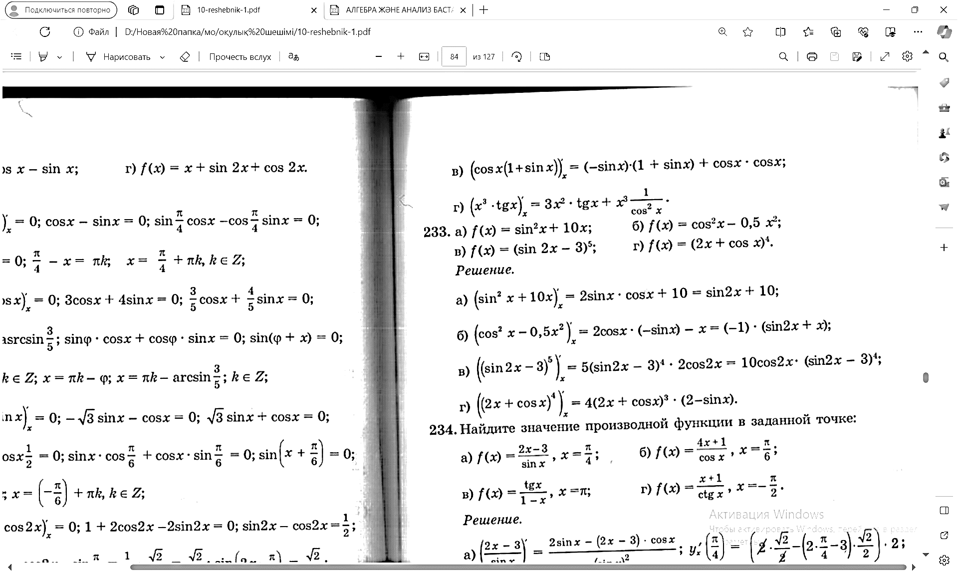
Тригонометриялық функция туындысы
Шешуі

Slide 6
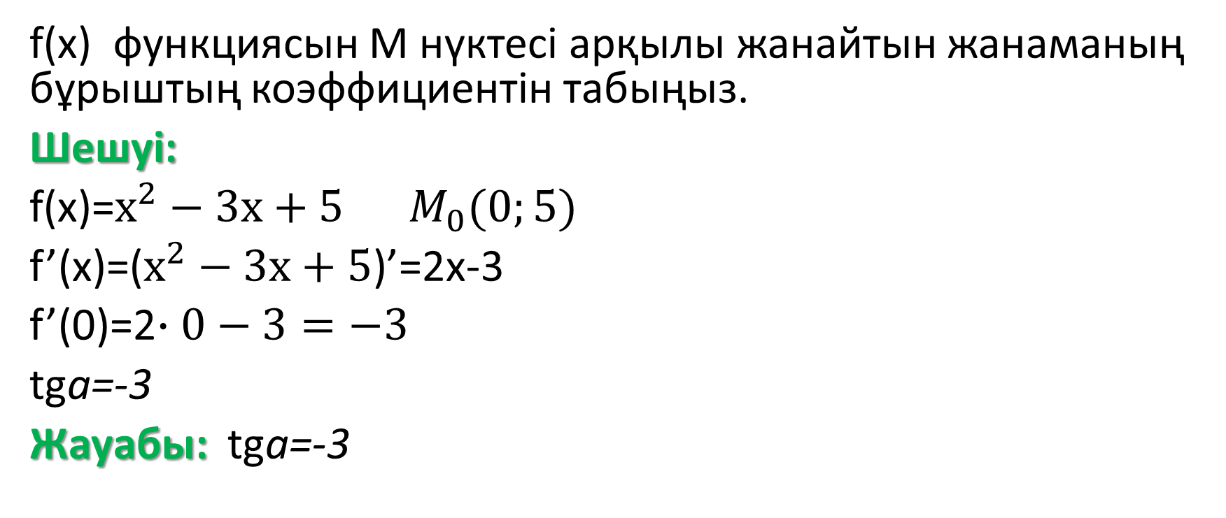
Туындының геометриялық мағынасы
f(x) функциясын М нүктесі арқылы жанайтын жанаманың бұрыштың коэффициентін табыңыз.
Шешуі:
f(x)=$х^{2}−3х+5$ $M_{0}(0;5)$
f’(x)=($х^{2}−3х+5$)’=2x-3
f’(0)=2$∙0−3=−3$
tga=-3
Жауабы: tga=-3

Slide 7
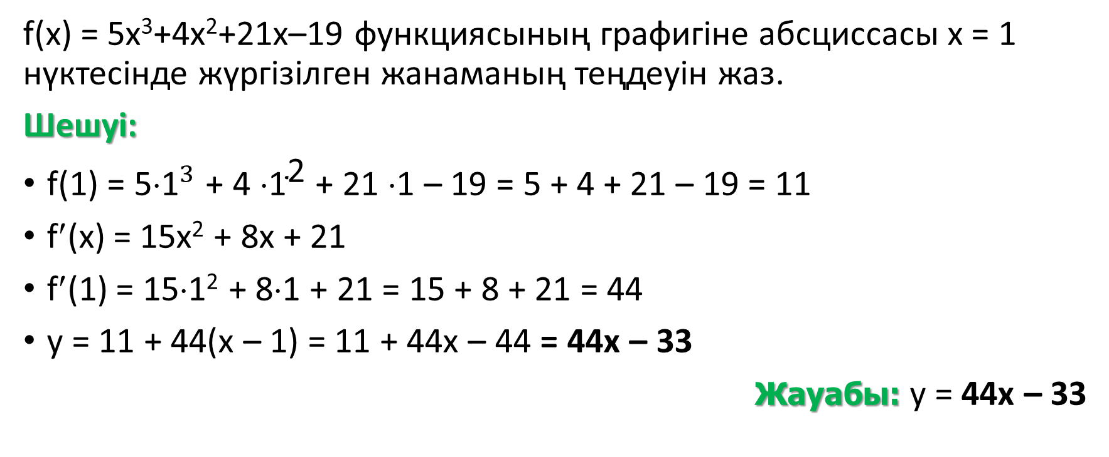
Функциясының графигіне жүргізілген жанаманың теңдеуін жаз.
f(x) = 5x³+4x²+21x–19 функциясының графигіне абсциссасы х = 1 нүктесінде жүргізілген жанаманың теңдеуін жаз.
Шешуі:
f(1) = 5⋅${\text{1}}^{3}$ + 4 ⋅${\text{1}}^{\text{2}}$ + 21 ⋅1 – 19 = 5 + 4 + 21 – 19 = 11
f′(x) = 15x² + 8x + 21
f′(1) = 15⋅1² + 8⋅1 + 21 = 15 + 8 + 21 = 44
y = 11 + 44(x – 1) = 11 + 44x – 44 = 44x – 33
Жауабы: y = 44x – 33

Slide 8
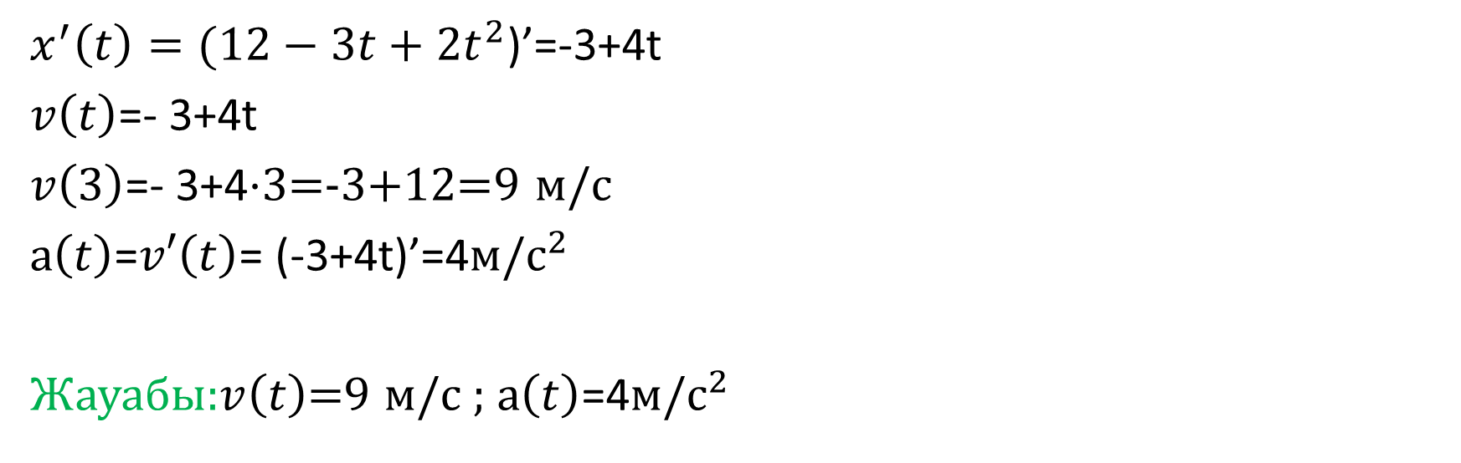
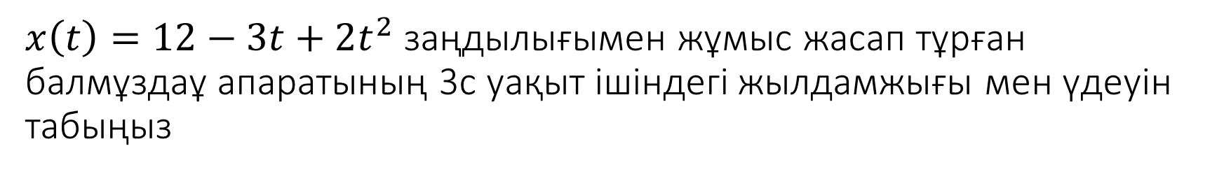
$x\left(t\right)=12−3t+2t^{2}$ заңдылығымен жұмыс жасап тұрған балмұздаұ апаратының 3с уақыт ішіндегі жылдамжығы мен үдеуін табыңыз
Туындының физикалық мағынасы
$x^{′}\left(t\right)=(12−3t+2t^{2}$)’=-3+4t
$v\left(t\right)$=- 3+4t
$v\left(3\right)$=- 3+4⋅3=-3+12=9 м/с
$а\left(t\right)$=$v′\left(t\right)$= (-3+4t)’=4м/${\text{с}}^{2}$
Жауабы:$v\left(t\right)$=9 м/с ; $а\left(t\right)$=4м/${\text{с}}^{2}$

Slide 9
ТҮЙІН:
«…математиканың барлық салалары шынайы әлемнің барлық құбылыстарында қолданысқа ие…
Н.И. Лобачевский
Туынды түсінігі бір шаманың екінші шамаға байланысты өзгеру заңдылығын көрсетуге арналған процесстердің қорытындысын сипаттаудан шықты. Туынды қолданылатын негізгі салалар: геометрия, физика, химия, биология, география, экономика, т.б.
Және де туындысыз функцияларды зерттеу, графиктерін салу қиынға түседі. Келесі «Туындының қолданылуы» тарауында осыған тереңірек тоқталамыз.

Slide 10
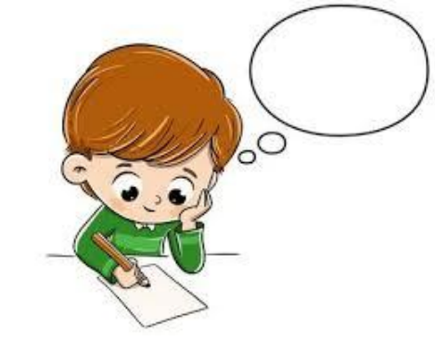
Сабақтың қорытындысы
Бүгін оқушылар күрделі функцияның туындысын табу ережелерімен танысып,оның формулаларын пайдаланып есеп шығаруды үйренді.

